Slide 1



平台运营政策解析
Shopee 平台
&
东南亚市场介绍
Notes:
Hello大家好，欢迎观看本次课程——shopee平台规则介绍

Slide 2

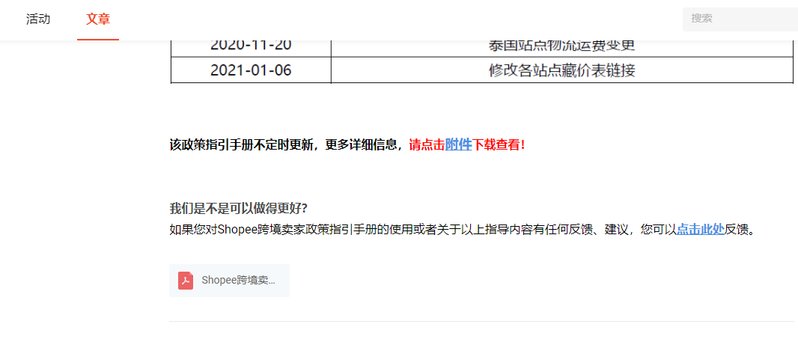
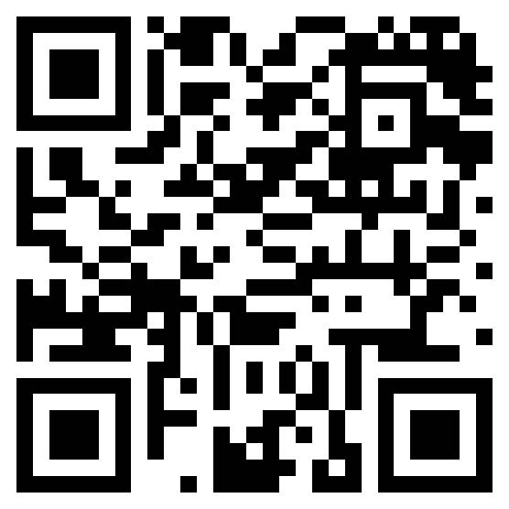
如何了解Shopee政策与规则
  Shopee公告
进入Shopee大学官网（https://shopee.cn/edu/home）-点击【文章】 -点击【卖家公告栏】
  Shopee平台规则
进入Shopee大学官网（https://shopee.cn/edu/home）-点击【文章】 -点击【平台规则及政策】点击【Shopee平台政策】
Notes:
在开始之前 大家需要学会如何了解Shopee政策与规则

Slide 3
1
佣金及交易手续费
Contents
2
店铺评分及基础平台规则
3
优选卖家
4
惩罚积分系统
Notes:
本次课程分为4个部分：

Slide 4
PART 1
1
佣金及交易手续费

Slide 5
佣金 6%
收取6%佣金，新卖家前三个月免佣金（以广告费形式返还）
（以创建店铺时间为准）
  收取佣金的订单：
    只针对完成的订单收取交易佣金（收取佣金的基数不包含订单运费）；
    如果订单取消将不收交易佣金；
    同一卖家在平台的首站点开通后，前三个月享受免佣金（开通首站点前三个月后又开通其他站点，同样享受免佣金）。
  注： Shopee平台保留最终解释权，不排除收费项目和标准的调整，当前版本费率适用至Shopee平台发布新佣金费率时。
Notes:
佣金5%-6%，只针对已完成订单，不包含运费（订单总金额<50万美金 6%）新卖家享有前三个月免佣期——是从各个站点的第一个店铺开始算的 建议大家有足够人手和规划后再去开新店，以免浪费免佣期

Slide 6
交易手续费 2%
Shopee平台于2019年1月1日开始对卖家收取2%的交易手续费，该费用实际为需要支付给交易清算服务商的手续费
交易手续费的计算方式为：订单总付款（使用优惠券或Shopee币后，包含买家支付运费的金额）的2%。
  针对已完成订单（货到付款&非货到付款订单均会被收取），
    未完成订单、被取消、被退款的订单均不会收取该交易手续费；
  针对订单金额（包括买家支付运费）收取手续费；
  手续费收取比例为2%；
  该手续费与平台佣金相互独立，不享有前三个月免佣期。
Notes:
交易手续费，每一笔已完成订单都要支付，包括买家支付运费，与平台佣金相互独立，不享有前三个月免佣期

Slide 7
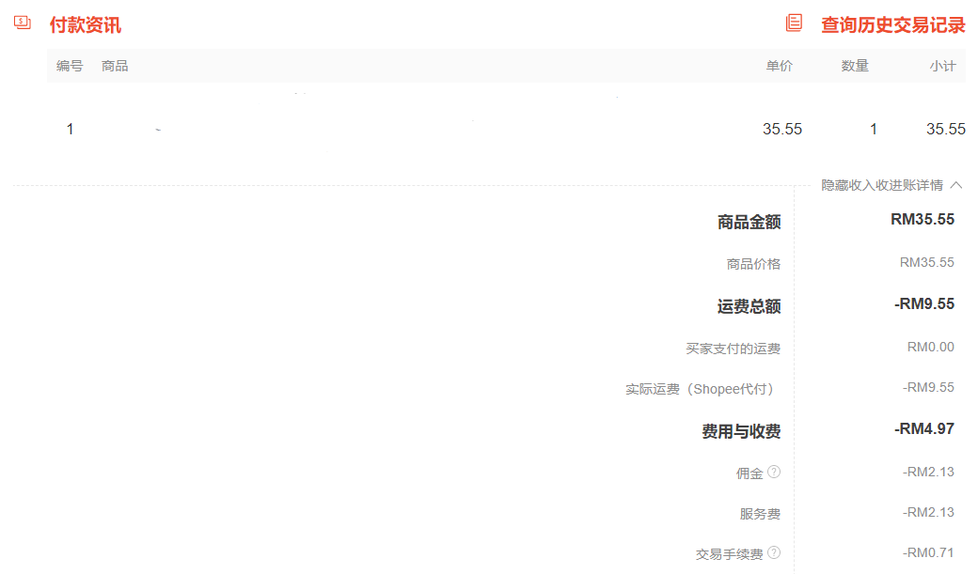
后台费用显示
看进账费用请以已完成订单为准！
1.查看进账详情
2.运费支出
3.平台费用
（1）平台佣金 5%-6%
（2）参与免运活动等的服务费
（3）交易手续费 2%
Notes:
大家可以点击订单的进账详情查看平台费用的扣款明细（如图所示）；需要注意的是进账费用请以已完成订单为准！未完成的订单是会有金额变动的

Slide 8
PART 2
2
店铺评分及基础平台规则

Slide 9
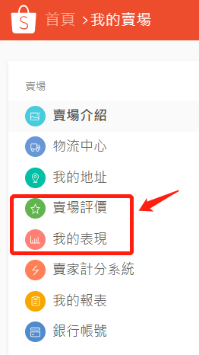
店铺评分
店铺表现主要包括以下方面：
订单未完成率 (NFR） | 在过去7天总订单数量中订单取消+退货退款的百分比。只有卖家取消的订单会被计入在订单未完成率。订单未完成率也是您的订单取消率和退货/退款率的总和
订单取消率 | 在过去7天总订单数量中订单取消的百分比。只有未完成订单中的取消订单会被计入订单取消率，退货退款订单不会被计入订单取消率
退货/退款率 | 在过去7天内总订单数量中买家要求退货/退款的订单百分比
迟发货率 | 在过去7天内总订单数量中逾期出货的订单数量（出货天数DTS+1个自然日），
聊聊回复率 | 卖家收到新聊天讯息或出价后在12小时内回应（对总数量）的百分比。自动回应将不被包括在聊天回应率的计算中（过去30天内）
店铺评分 | 买家对卖家店铺的总体评分，卖家可登陆卖家中心，在[商店设定—商店评价]中查看该分值，该分值趋近于买家提交所有订单的评价总平均值
商品评分 | 买家对所购买产品的评分，卖家可在[商店设定—商店评价]中查看买家对相应产品的评分。
Notes:
这些概念都是非常重要的，希望各位卖家朋友一定要了解定义，在后面也会给大家详细讲解

Slide 10



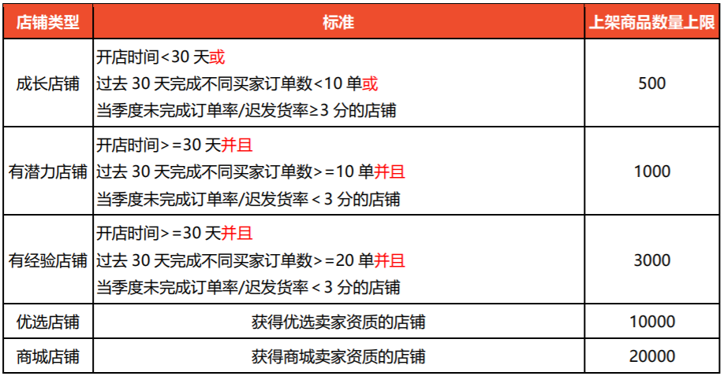
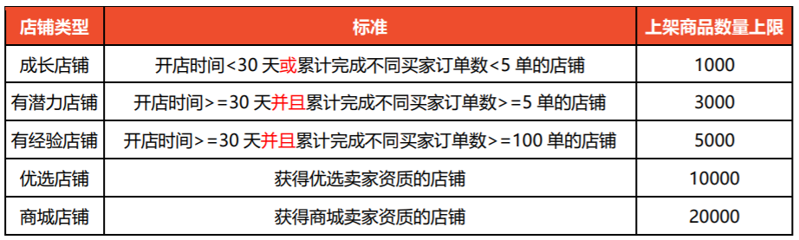

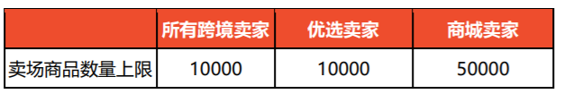
商品数量限制规则
1.店铺类型导致的商品数量限制
店铺类型 | 台湾站点标准 | 非台湾印尼站点标准 | 上架商品 数量上限 | 印尼站点上架商品 数量上限
成长店铺 | 开店时间<30天或过去30天完成不同买家订单数<20单的店铺 | 开店时间<30天或累计完成不同买家订单数<5单的店铺 | 1,000 | 10000
有潜力店铺 | 开店时间>=30天并且20<=过去30天完成不同买家订单数<40单的店铺 | 开店时间>=30天并且累计完成不同买家订单数>=5单的店铺 | 3,000
有经验店铺 | 开店时间>=30天并且过去30天完成不同买家订单数>=40单的店铺 | 开店时间>=30天并且累计完成不同买家订单数>=100单的店铺 | 5,000
优选店铺 | 获得优选卖家资质的店铺 | 获得优选卖家资质的店铺 | 10,000 | 10000
商城店铺 | 获得商城卖家资质的店铺 | 获得商城卖家资质的店铺 | 20,000 | 50000
Shopee平台每周二评定店铺类型，当周卖家将按照对应店铺类型的上架商品数量限制展示商品。
若卖家上架商品数量超过限制，卖家将无法上架新的商品并且超出限制的商品将会被隐藏
注：
1.计算卖家店铺过去30天完成不同买家订单数时，会将一店通（SIP店铺）的订单计入台湾店铺
2.若卖家过去30天完成不同买家订单数达到下一个等级，将会升级店铺类型可以上架更多的商品；若卖家过去30天完成不同买家订单数未达标，将会降级店铺类型上架商品数量限制会下降
Notes:
有些卖家会发现自己店铺有上传商品数量的限制，那么常见原因和解决方案有以下几种：1.店铺类型导致，大家需要做的就是多出单

Slide 11
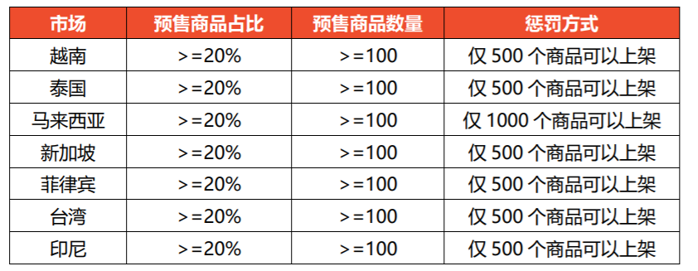
商品数量限制规则
2.预售商品占比过高导致商品数量限制
预售商品：是出货天数DTS（卖家自行设置的备货天数）> 3的商品
预售商品占比=预售商品/店铺内所有商品（不包括被删除、被下架的商品）
站点 | 虾皮普通卖家预售商品数量要求
 | 原预售商品占比 | 新预售商品占比 | 预售商品数量 | 上架商品数量限制
越南 | >=20% | >=20% | >=100 | 只可以上架500个商品
泰国 | >=20% | >=20% | >=100 | 只可以上架500个商品
马来西亚 | >=20% | >=20% | >=100 | 只可以上架1000个商品
新加坡 | >=20% | >=20% | >=100 | 只可以上架500个商品
菲律宾 | >=20% | >=20% | >=100 | 只可以上架500个商品
印尼 | >=20% | >=20% | >=100 | 只可以上架500个商品
台湾 | >=60% | >=40% | >=100 | 只可以上架500个商品
  注：
  1.因店铺预售商品过多店铺商品数量限制每次持续一周，若第二周周一重新计算出的卖家预售商品个导致的数或占比下降至标准以下，则从当周周二开始，店铺商品数量限制取消，被隐藏的商品请卖家自行操作恢复上架
  2.普通卖家指的是既非商城卖家也非优选卖家的卖家
Notes:
2.预售商品占比过高导致；预售商品：是出货天数DTS（卖家自行设置的备货天数）> 2（台湾>3）的商品
解决方案就是完善产品供应，降低预售商品占比

Slide 12
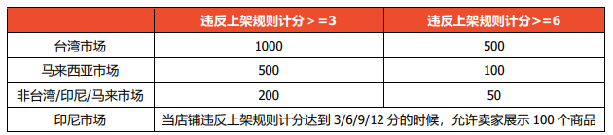
商品数量限制规则
3.扣分导致商品数量限制
注：上架商品数量限制每次持续28天，若在28天内累计的惩罚计分增加并且进入下一范围，则惩罚会相应升级
Notes:
3.扣分导致，解决方案就是要熟悉平台规则，避免扣分

Slide 13
订单取消规则
  1.买家付款后需取消订单：（COD视为付款）
站点 | 付款时间 | 订单状态 | 政策
TW | 付款完成24小时之内 | 已发货 | 按退货退款流程处理 需卖家在规定时间内同意/拒绝
 |  | 未发货 | 系统及时取消订单
 | 付款完成超过24小时 | 已发货 | 按退货退款流程处理 需卖家在规定时间内同意/拒绝
 |  | 未发货 | 需卖家在规定时间内同意/拒绝
其他站点 | 付款完成1小时之内 | 已发货 | 按退货退款流程处理 需卖家在规定时间内同意/拒绝
 |  | 未发货 | 系统及时取消订单
 | 付款完成超过1小时 | 已发货 | 按退货退款流程处理 需卖家在规定时间内同意/拒绝
 |  | 未发货 | 需卖家在规定时间内同意/拒绝
Notes:
订单取消不要慌，有以下几种可能：1.买家付款后需取消订单——根据付款时间政策不同 总而言之就是付了款的再发货，有取消订单的需求及时响应（看清买家选的取消原因，不能是卖家要求取消，否则会影响取消率；发货就拒绝，没发可同意）

Slide 14
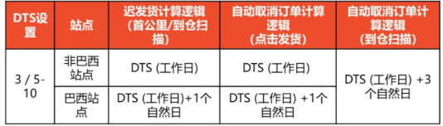
订单取消规则
  2.迟发货情况下的取消订单：
  注：DTS为卖家后台设置的出货天数
Notes:
2.因为迟发货被系统取消——如果您使用的是SLS（shopee自营物流）DTS (工作日) +4个自然日；如果您使用的是LWE等自点击发货类物流，需要在DTS+1自然日内出货。为避免订单取消，且影响取消率和迟发货率，希望大家合理备货，按时出货

Slide 15
订单取消率
  毕业条件之一 —— 订单取消率=取消的订单数/总订单数
  1.纳入订单取消的类型：
系统取消的订单 | 卖家取消的订单 | 退货/退款的订单
卖家未出货导致的系统取消订单 | 1.卖家操作取消的订单 | 1.卖家同意的退货/退款的订单 2.订单争议后判定卖家同意退货/退款的订单
  注：DTS为卖家后台设置的出货天数
Notes:
与订单取消相关的指标：订单取消率-如果您是在孵化期的新卖家，这是影响大家毕业的条件之一 ；会纳入订单取消率的情况有以下3种：总而言之就是卖家原因导致的取消订单（买家未付款订单取消之类的统统不算）

Slide 16
PART 3
3
优选卖家

Slide 17
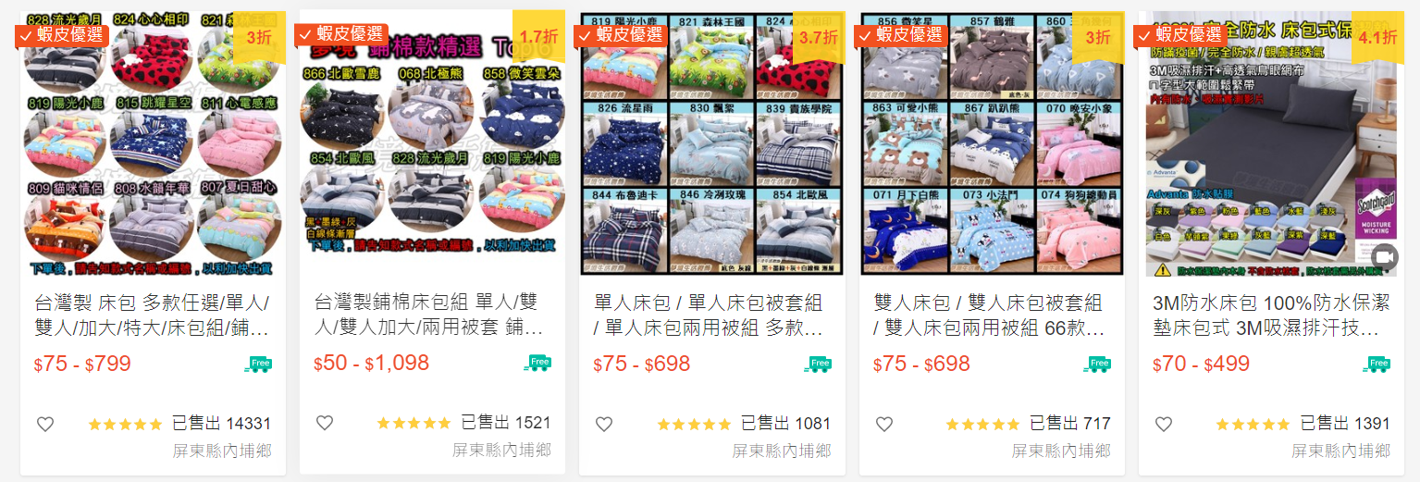
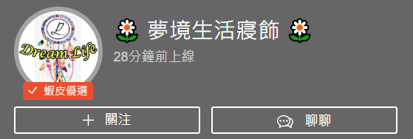
优选卖家的优势
身份象征：店铺头像及店铺所有商品均有"虾皮优选"标识，该标识显示于商品或店家的左上角
流量倾斜：买家对"虾皮优选"店铺更信赖与认可，利于提高店铺转化率
资源加持：获得首页秒杀资源位
支付支持：在"虾皮优选"店铺中买家可以使用购买积累Shopee Coin，简称虾币。

Slide 18
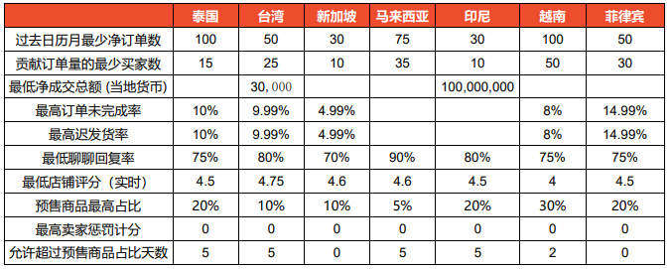
如何成为优选卖家
Shopee各站点优选卖家评选标准如下：
各站点评选优选卖家时，除了满足表格当中相应评分项目的标准之外，还需满足以下附加条件（印尼站点无附加满足条件）：
台湾市场 | 菲律宾市场
1.店铺开通信用卡付款; 2.月度销售总额高于 30,000 新台币; 3.店铺无任何侵权违规商品(如大牌卡通侵权); 4.店铺提供 7 天鉴赏期 | 1.店铺无假冒伪劣商品; 2.店铺无欺诈行为
新加坡市场 | 其他市场
1.店铺无假冒伪劣商品; 2.店铺内所有商品均为正品 | 1.店铺无假冒伪劣商品;
Notes:
优秀卖家评定标准如图所示，大家可以到Shopee官网里可以查看最新的要求

Slide 19
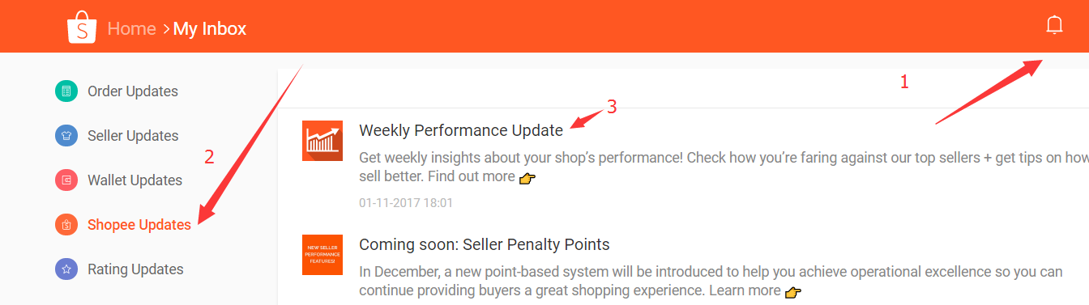
如何查看自己是否达标优选卖家
  如何判断是否达到优选卖家？
  优选卖家是系统根据您的店铺表现评定的，以自然月为单位，
  无需申请，达标后会由平台对达标卖家进行统一审核，通过后在次月20号左右有优选标志。
  店铺表现情况可以根据下图操作在后台查看唷：
Notes:
需要强调的是告诉大家优选卖家是系统根据您的店铺表现评定的，以自然月为单位，
无需申请！达标后会由平台对达标卖家进行统一审核，通过后在次月20号左右有优选标志！
店铺是否达标可以在后台-消息中心-shopee消息-每周表现里查看

Slide 20
PART 4
4
卖家惩罚积分系统

Slide 21
新入驻商家为什么要重视平台规则？
违反规则会被扣分
影响 No.1
卖家若在运营过程中违反了Shopee平台规则，会被计以相应的惩罚计分，并且基于不同程度的惩罚计分分数，卖家的运营活动会受到相应的限制。
将会影响孵化期卖家毕业成绩
影响 No.2
影响 No.3
一旦被扣分，即失去获得【优选商家】资格
不同的扣分值将对应影响店铺流量、参与活动资格、页面展现权限等方面
Notes:
这一部分非常重要，违反平台规则会被扣分，将会影响孵化期卖家毕业成绩，可能会失去获得【优选】资格，被限制活动流量等等

Slide 22
惩罚计分系统和惩罚措施
卖家在一个季度内所获得的积分达到3/6/9/12/15分之后，将会获得下表所示相应积分对应的惩罚。优选卖家在惩罚积分达到3分之后，会被取消优选卖家标识。
累计惩罚分数 | 3 | 6 | 9 | 12 | 15
惩罚级别 | 1级 | 2级 | 3级 | 4级 | 5级
禁止参加Shopee主题活动(28天） | * | * | * | * | *
无法享有Shopee运费或者活动补助（28天） |  | * | * | * | *
商品将不会出现在浏览页面中 （28天） |  | * | * | * | *
商品将不会出现在搜索结果中（28天） |  |  | * | * | *
不允许创建/修改商品（更改库存除外）（28天） |  |  |  | * | *
冻结账户（28天） |  |  |  |  | *
注意：
28天惩罚期满之后会自动解除，但是若该计分季度周期未结束，则已累计计分不会改变
惩罚累计计分只会在每个季度第一个周的周一清零
  注意：毕业的条件是计算在孵化期中的所有扣分总和，不会清零
Notes:
计分是按季度统计的；以下是扣分对应的惩罚措施，达到3分后就会有惩罚；惩罚期为28天，期满后限制会解除，但是计分不改变，会在下个季度第一个周的周一清零；需要注意的是新卖家毕业的条件中：扣分是计算在孵化期中的所有扣分总和，不会随季度结束清零

Slide 23
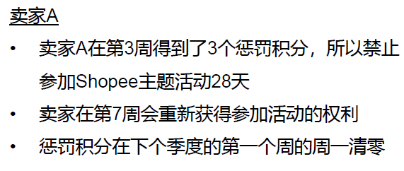
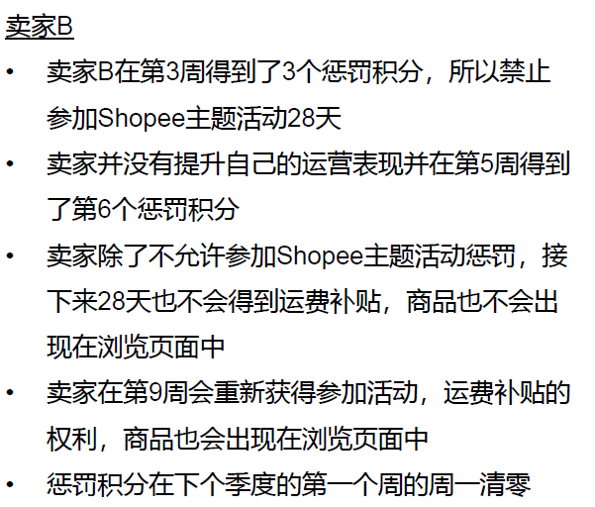
惩罚积分系统计算逻辑
每周一 会根据上周违规情况计入新的惩罚分数，并与该季度已有惩罚分数进行累计；
每个季度（1/4/7/10月）的第一个周周一，会清零上一季度的惩罚分数。
举例说明：
Notes:
平台会在每周一针对违规情况进行扣分，请大家及时关注店铺扣分情况-了解原因后作出改正，避免再次扣分

Slide 24
纳入惩罚积分的项目
Shopee卖家惩罚系统，是Shopee用于衡量卖家是否遵守Shopee平台各项规则的计分系统。卖家若在运营过程中违反了Shopee平台规则，会被计以相应的惩罚计分，并且基于不同程度的惩罚计分分数，卖家的运营活动会受到相应的限制。
Shopee旨在通过卖家惩罚积分系统，提醒卖家遵守平台规则以及规范运营，同时也为买家提供更加健康的消费体验。
卖家惩罚计分系统计分项
迟发货率及订单未完成率
违反上架规则
客户服务 ---- 店铺聊聊中言语不当及冒犯
运输欺诈 /滥用
滥用平台资源行为
禁止刊登
劣质刊登
侵权假冒
Notes:
纳入扣分的项目有： 打星星的是比较常见的问题~希望大家注意

Slide 25
01
迟发货率（LSR）& 订单未完成率（NFR）
概念、计算、扣分机制

Slide 26


卖家发货规则 Seller Fulfillment
DTS（卖家备货时长）
DTS 天数卖家可以设置为 3或 5-10 天 ,DTS 天数设置为 5-10 天的商品为预售商品
过去7天迟发货的订单量
迟发货率=
过去7天发货的总订单量
过去7天未完成订单
迟发货订单计算：DTS (工作日)未到仓扫描的订单会被记为迟发货订单,巴西站点为DTS+1个自然日记为迟发货订单
订单未完成率=
过去7天（未完成订单+净订单）
净订单指订单完成的那些，未发起退货退款的订单
Notes:
注意，迟发货率和未完成率这个规则是有改变的，之前是三十天，有些之前做过虾皮店铺的运营可能会有惯性思维，觉得现在还是三十天，但是他已经改变了，变成了7天！！
迟发货订单计算：DTS (工作日)+2 个自然日未到仓扫描的订单会被记为迟发货订单 注：物流时效豁免只针对 DTS 设置的工作日，+2/4(自然日)没有物流时效豁免。
净订单指订单完成的那些，未发起退货退款的订单

Slide 27
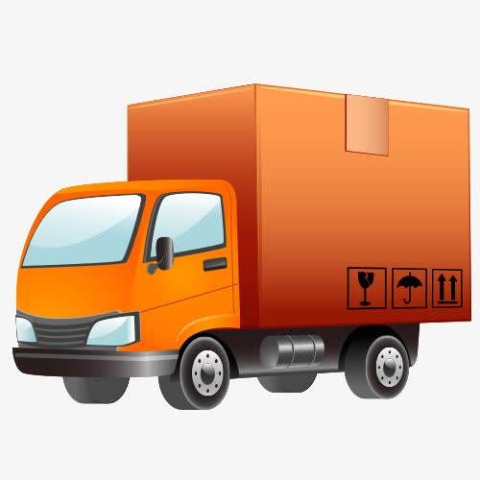
迟发货率 Late Shipping Rate (LSR)
店铺选品
站点 | DTS 设置 | 迟发货计算逻辑 (首公里/未到仓扫描) | 自动取消订单逻辑 (未点击发货) | 自动取消订单计算逻辑 (点击发货但未到仓扫描)
非巴西站点 | 3/5-10 | DTS (工作日) | DTS (工作日) | DTS (工作日) +3(自然日)
巴西站点 |  | DTS (工作日) +1 (自然日) | DTS (工作日) +1 (自然日)
从2021年1月25日期（查看过去7天订单，即1月18日起变更），迟发货订单和自动取消订单计算逻辑将随之更新。

Slide 28
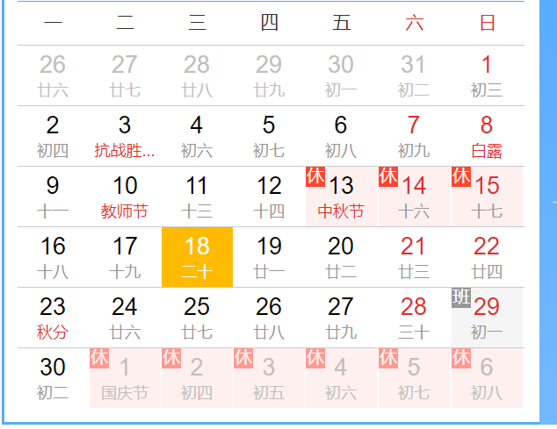
迟发货率 Late Shipping Rate (LSR)
案例一：订单于9月18日星期三产生，怎么样算迟发货？
出货天数（DTS为3）
DTS设置 | 迟发货计算逻辑 (未到仓扫描）
3/5-10 | DTS（工作日）
订单产生
DTS的第一天
DTS的第二天
休息日
休息日
DTS的第三天
9月18日
星期三
9月19日
星期四
9月20日
星期五
9月21日
星期六
9月22日
星期日
工作日
订单在9月23日23:59:59前未被仓库扫描，算迟发货。
Notes:
关于违反上架规则中上架侵权、假冒产品 平台的处理方式。
（）

Slide 29
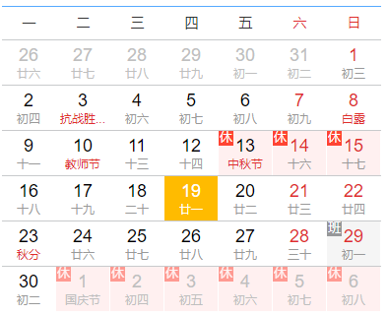
迟发货率 Late Shipping Rate (LSR)
店铺选品
DTS设置 | 迟发货计算逻辑 (未到仓扫描）
3/5-10 | DTS（工作日）
案例二：订单于9月19日星期四产生，怎么样算迟发货？
出货天数（DTS为3）
订单产生
DTS的第一天
DTS的第二天
DTS的第三天
9月19日
星期四
9月20日
星期五
9月21日
星期六
9月22日
星期日
9月23日
星期一
9月24日
星期二
9月25日
星期三
非工作日
订单在9月24日23:59:59前未被仓库扫描，算迟发货。
Notes:
关于违反上架规则中上架侵权、假冒产品 平台的处理方式。
（）

Slide 30
订单未完成率 Non-Fulfillment Rate (NFR)
未完成订单率 NFR
未完成订单计算公式
店铺选品
未完成订单=①卖家主动取消的订单+
②买家成功发起的退货退款订单
③因卖家责任造成的自动取消订单
自动取消订单计算
DTS 未点击发货的订单会被记为自动
取消订单 （非巴西站点）
巴西站点为DTS+1个自然日未点击发货自动取消
订单
DTS (工作日)+3个自然日未到仓扫描的订单会被记
为自动取消订单
注：物流时效豁免只针对 DTS 设置的工作日，
(自然日)没有物流时效豁免。
过去7天未完成订单
订单未完成率=
过去7天总订单（未完成订单+净订单）
Notes:
像卖家主动取消的订单一般是因为什么情况呢？商品没有库存对吧，买家成功发起的退货退款订单呢？是因为货品缺少，漏发，或者假货/损坏/错误商品，那咱们在平时是不是就应该避免，根据这些条例

Slide 31



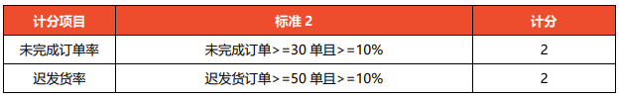


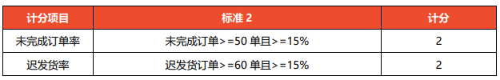






迟发货率及订单未完成率扣分逻辑
平台每周会计算前7天的迟发货率及订单未完成率，若未完成订单率或者迟发货率其中任一项未达标，计1分；若均未达标，计2分。若未完成订单率或者迟发货率其中任一项严重未达标，计2分；若均严重未达标，计4分。
台湾市场
新加坡市场
菲律宾市场
马来西亚市场
越南市场
印尼、泰国市场
Notes:
具体可参考shopee官网，不详细介绍

Slide 32
迟发货率及订单未完成率高的解决方法
短期方法
增加单量——店铺打折、优惠券、捆绑销售、关键词广告、参加活动
避免出现新的NFR/LSR情况——确保订单不要再出现迟发货和被取消的情况
长期方法
备货——货源稳定且能够及时供货/活动前提前备货
打包——监控打包质量，减少错发、漏发、超材、破损件
物流——每天追踪仓库扫描情况/选择优质国内段物流商
产品——定期考核供应商货品退货退款率，优胜劣汰/定期更新商品库存

Slide 33
02
违反上架规则

Slide 34
违反上架规则
禁止刊登
劣质刊登
侵权假冒
上架禁止销售商品 （包括跨境卖家禁运品类商、违法以及当地国政府售召回的等）
刊登广告或销售无实物商品
同一商品 ID下更换不同商品
夸大不实折扣
商品描述图片带有导向外部平台内容的水印
商品图片或描述中带有色情内容-成人用品类请仔细阅读专门的上架规范及处理办法
商品类目设置错误
商品重复刊登 （包括同一卖家不店铺重复刊登商品以及不同店铺刊登同一商品）
误导性定价
不相关关键字（如使用的产品标题，标签或者相关产品描述与商本身不符）
图片质量不佳，商品占图面积 <70%
非台湾站点：违反侵犯知识产权或者假冒产品， 计1分；严重违反，计2分
台湾站点：违反侵犯知识产权或者假冒产品， 计2分；严重违反，计3分
被证实售卖假冒产品或剽窃产品图文，计15分
若卖家违反了上架规则，计1分；严重违反，计2分
若卖家违反上述上架规则，在商品被删除后再次上架相似违规商品，将额外计1分惩罚计分。
Notes:
上架规则有以下几个部分： 接下来会挑常见的错误为大家一一讲解

Slide 35
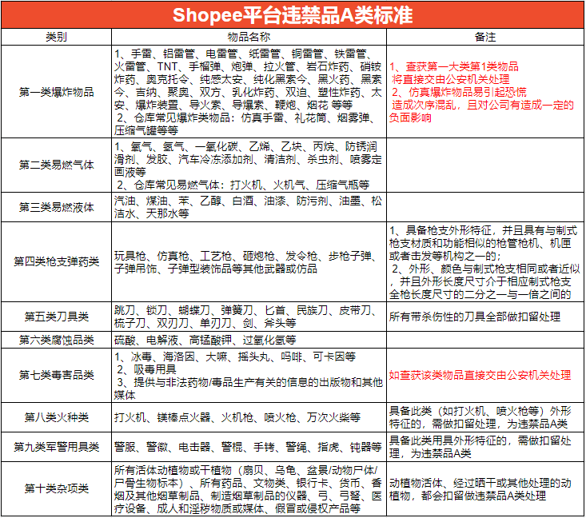
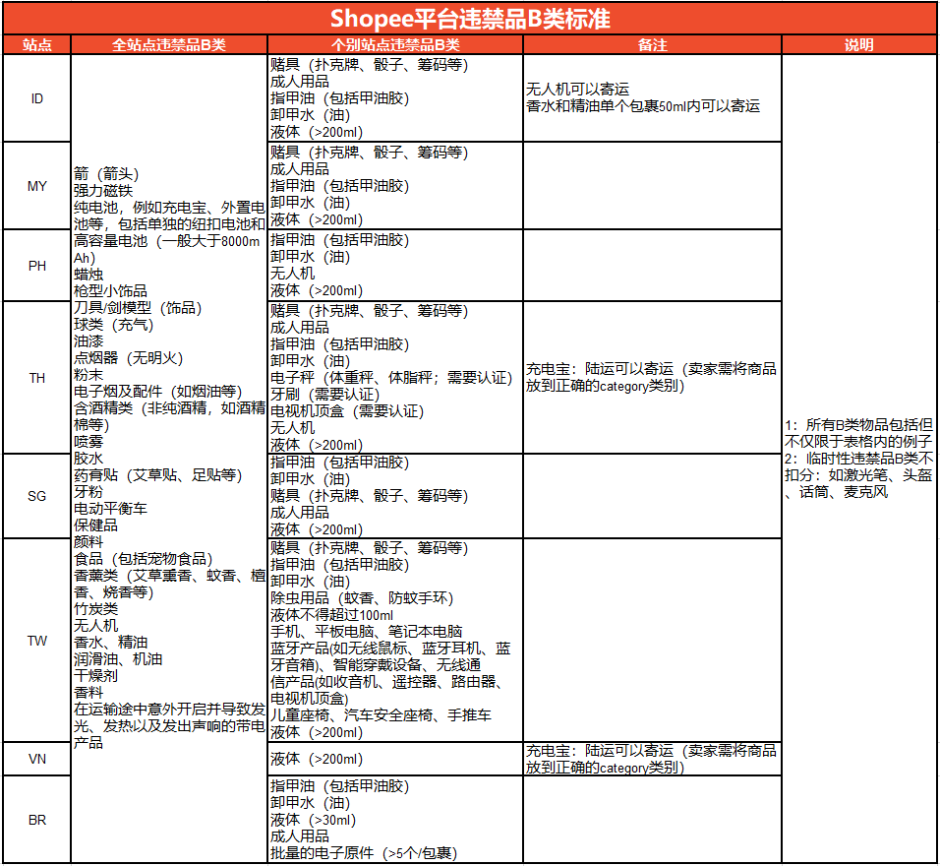
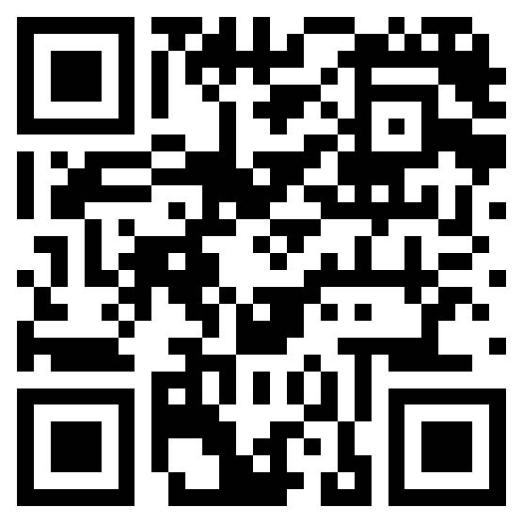
违反上架规则-禁止刊登
1.上架禁止销售商品-SLS
注：
详见物流指引手册
所有查获的违禁品不限制于表格内物品名称，最终以物品实物是否附带有国家民航总局明令禁止运输的危险品功能以及威胁航空器安全飞行的因素和国家检验检疫局及海关限制出口物品，为最终类别判决。
寄运A类禁运商品，每笔订单将计3分；寄运B类禁运商品，每5笔订单将计1分；
若卖家想要确认商品是否可以邮寄，可以咨询仓库客服
联系方式见Shopee物流指引手册
Notes:
寄运A类禁运商品，每笔订单将计3分；寄运B类禁运商品，每5笔订单将计1分；违禁品的标准详见shopee官网或者物流指引手册

Slide 36
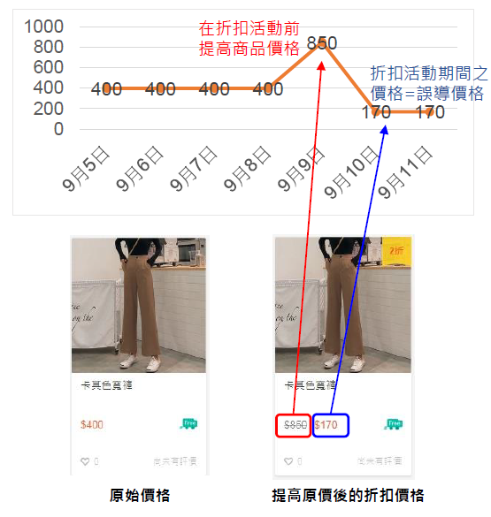
违反上架规则-禁止刊登
2.夸大不实的折扣=提高原价 再打折促销
夸大不实的折扣的定义
夸大不实折扣指的是，卖家在进行折扣活动前，先将价格提高，来夸大折扣。
若商家有夸大不实的折扣行为，虾皮将会在两天内删除该商品，并根据卖家计分系统的标准给予计分。
如何判定夸大不实的折扣？
只要商品有折扣标记（不管是由虾皮平台或者卖家自行设定），并且有浮报状态就会被删除和计分。
如何避免扣分？
上架前就把商品的各项成本，以及折扣空间算到价格里面,预留打折空间；
针对没有销售基础的商品，可以用删掉商品，重新上传的方法来改价格；
对于已有销售的爆款，如果因为涨价原因，要提高原价。在商品被系统查处后，商家可以向运营经理提供相应涨价的证明进行申诉。
Notes:
夸大不实折扣指的是，卖家在进行折扣或者活动前，先将原价提高再打折，来夸大折扣。
若商家有夸大不实的折扣行为，虾皮将会在两天内删除该商品，并根据卖家计分系统的标准给予计分。

Slide 37
违反上架规则
禁止刊登
劣质刊登
侵权假冒及其他
上架禁止销售商品 （包括跨境卖家禁运品类商、违法以及当地国政府售召回的等）
刊登广告或销售无实物商品
同一商品 ID下更换不同商品
夸大不实折扣
商品描述图片带有导向外部平台内容的水印
商品图片或描述中带有色情内容-成人用品类请仔细阅读专门的上架规范及处理办法
商品类目设置错误
商品重复刊登 （包括同一卖家不店铺重复刊登商品以及不同店铺刊登同一商品）
误导性定价
不相关关键字（如使用的产品标题，标签或者相关产品描述与商本身不符）
图片质量不佳，商品占图面积 <70%
非台湾站点：违反侵犯知识产权或者假冒产品， 计1分；严重违反，计2分
台湾站点：违反侵犯知识产权或者假冒产品， 计2分；严重违反，计3分
被证实售卖假冒产品或剽窃产品图文，计15分
若上一个月卖家违反了上架规则，计1分；严重违反，计2分
若卖家违反上述上架规则，在商品被删除后再次上架相似违规商品，将额外计1分惩罚计分。
Notes:
第2部分是劣质刊登

Slide 38
违反上架规则-劣质刊登
1.重复刊登
重复刊登商品的定义为：
上架的商品之间并没有明显的差异。而同商品重复刊登是被严格禁止的，并且会被删除。
这么做是为了确保每个买家都能有最佳的浏览体验，避免卖家不当的主导在虾皮上搜寻的结果。
常见的几种类型（同站点）：
1.在不同的商品类别中刊登重复的商品
2.重复上架只有规格不同的相同商品
3.相同的商品以不同的售价刊登
处理方式：商品将被直接删除并扣分
为了给Shopee平台买家提供更好的用户体验，Shopee平台所有站点均已开始监控平台中不同卖家的店铺之间重复刊登商品(duplicate listing)的行为。重复刊登商品行为指卖家将同一商品内容在不同店铺多次重复刊登的行为。重复刊登的商品将被平台删除，卖家惩罚积分系统会对卖家进行惩罚积分。
Notes:
重复刊登是指同一站点的，商品常见的几种类型有： 处理方式：
不同卖家的店铺之间的重复刊登商品(duplicate listing)的行为也是会计入的

Slide 39
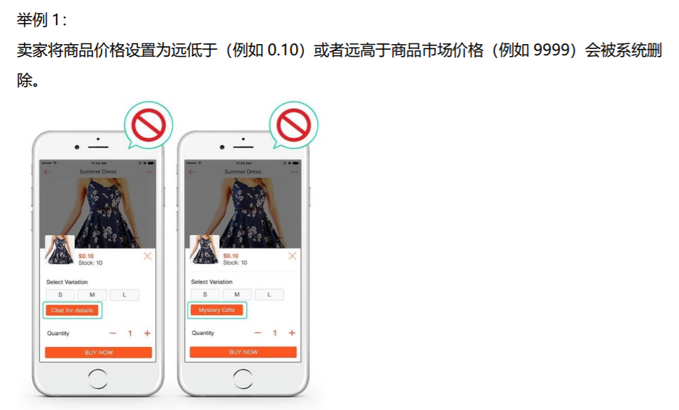
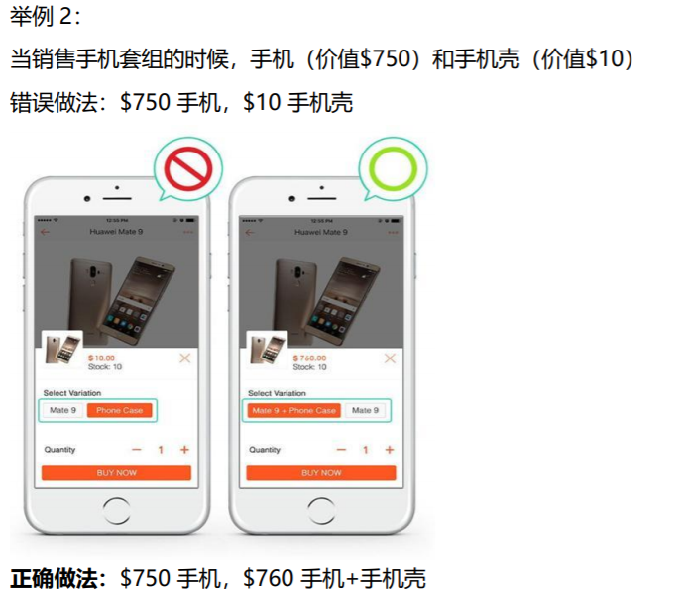
违反上架规则-劣质刊登
2.误导性定价
卖家设置过高或者过低的价格以赢取更多的曝光量，但并不会真正卖出陈列商品的行为。商品附件不应该被单独列出，而是应当和商品一起作为同款商品不同属性的商品。
处理方式：商品将被直接删除并扣分

Slide 40
违反上架规则-劣质刊登
3.关键词/品牌、属性滥用
商品中包含的信息与所销售的商品不对应或不相关，则会被视为垃圾刊登商品。
处理方式：第一次被通知商品将被下架；若再次上传仍然不合格，将删除并扣分。
重复的违规行为可能会导致卖家的帐户被冻结。
类型 | 举例 | 正确方式
关键词/品牌滥用 | 商品标题中包含多个或不相关的品牌名/关键字：例如“女士 裤子 裙子 衬衫” “兰芝 迪奥 SK-II 保湿霜” 商品标题中出现无关关键字：例如“戴尔显示器|不是华硕 三星 LG 电视” | 按照 shopee 推荐的产品标题格式：品牌+产品名称+型号。例如 Innisfree Green Tea Serum（悦诗风吟绿茶乳液）。 确保标题和描述中的所有关键字都准确并与所销售的商品相关。不要在产品标题中包含不准确/不相关的关键字。 输入准确的商品分类属性，商品分类属性包括品牌名称、型号和保修期等。 如果商品没有品牌，请选择“No brand”
属性滥用 | 品牌名重复出现或者出现多个品牌，例如“耐克 耐克 耐克”，“耐克 彪马 阿迪达斯” 其他属性信息不准确，例如属性中写“热销” 品牌属性不准确，例如“中国品牌”

Slide 41
违反上架规则
禁止刊登
劣质刊登
侵权假冒及其他
上架禁止销售商品 （包括跨境卖家禁运品类商、违法以及当地国政府售召回的等）
刊登广告或销售无实物商品
同一商品 ID下更换不同商品
夸大不实折扣
商品描述图片带有导向外部平台内容的水印
商品图片或描述中带有色情内容-成人用品类请仔细阅读专门的上架规范及处理办法
商品类目设置错误
商品重复刊登 （包括同一卖家不店铺重复刊登商品以及不同店铺刊登同一商品）
误导性定价
不相关关键字（如使用的产品标题，标签或者相关产品描述与商本身不符）
图片质量不佳，商品占图面积 <70%
非台湾站点：违反侵犯知识产权或者假冒产品， 计1分；严重违反，计2分
台湾站点：违反侵犯知识产权或者假冒产品， 计2分；严重违反，计3分
被证实售卖假冒产品或剽窃产品图文，计15分
若上一个月卖家违反了上架规则，计1分；严重违反，计2分
若卖家违反上述上架规则，在商品被删除后再次上架相似违规商品，将额外计1分惩罚计分。
Notes:
第三部分是侵权假冒等行为也会变扣分

Slide 42
违反上架规则-侵权假冒
若卖家首次被投诉侵权，Shopee 平台会将相应侵权商品下架。若卖家再次被投诉侵权，Shopee 平台会将被投诉的卖家账号暂时冻结 7 天；账号解冻后若再次被投诉侵权，则继续冻结 7 天；依 此类推（侵权次数于 2017 年 3 月 27 日开始累计）。
对于严重违规或累计侵权次数过多的卖家，Shopee 平台可能直接关闭被投诉卖家的账户
跨境卖家与当地卖家重复刊登商品行为
卖家未经允许，将其他卖家的商品图片用作自己的商品图片，或者将其他卖家 的商品信息用作自己的商品信息，则会被判定为盗图或盗商品信息。
站点 | 惩罚
台湾站点 | 计 15 分惩罚计分
泰国站点 | 重复刊登的商品将会被删除，并计 1 分惩罚计分， 严重重复刊登将计 2 分惩罚计分。 若卖家重复刊登的商品数量占卖家总商品数量达到一定标准，将计 15 分惩罚计分，冻结账号 28 天。
马来西亚站点 | 重复刊登的商品将会被删除，并计 1 分惩罚计分， 严重重复刊登将计 2 分惩罚计分。同时经人工检查若有严重违规行为将会被冻结店铺。
Notes:
1.若卖家首次被投诉侵权，Shopee 平台会将相应侵权商品下架。若卖家再次被投诉侵权，Shopee 平台会将被投诉的卖家账号暂时冻结 7 天；账号解冻后若再次被投诉侵权，则继续冻结 7 天；依 此类推（侵权次数于 2017 年 3 月 27 日开始累计）。严重违规或累计侵权次数过多的卖家，Shopee 平台可能直接关闭被投诉卖家的账户；盗图或盗商品信息也会有严格的扣分

Slide 43
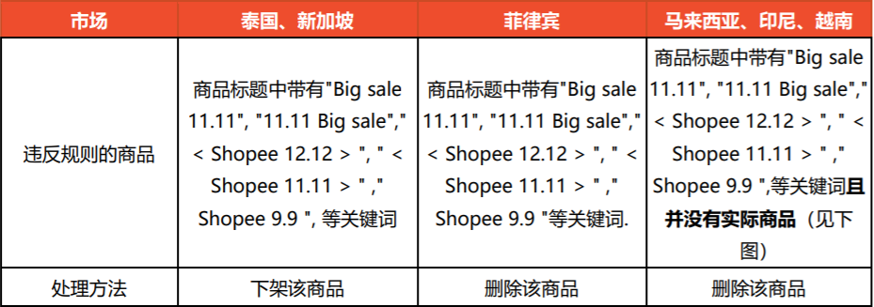
违反上架规则-其他规范
商品标题不能带有 shopee 活动相关关键词
印尼市场禁止卖家快速上传
需要卖家将 ERP 的上传速度调成一分钟 5 个 SKU 之内即可避免，大于这个上传速度就会被冻结店铺
Notes:
除了以上部分，还有2个需要注意的规范：

Slide 44
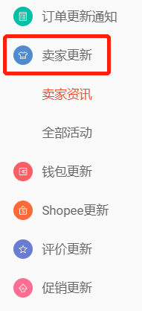
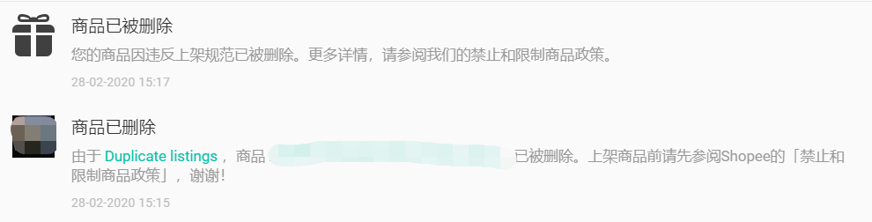
如何查看商品被下架原因?
方法：登录“卖家中心”→点击“我的通知”→进入”卖家更新“-”卖家资讯”
此处可看到所有被系统下架或删除的商品及其下架或者删除的原因
删除原因
Notes:
当产品被下架/删除,大家可以

Slide 45
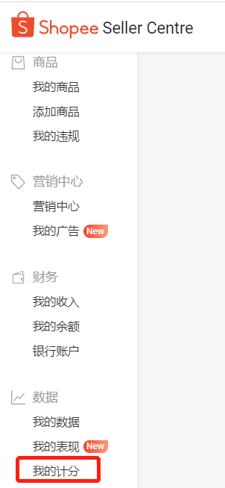
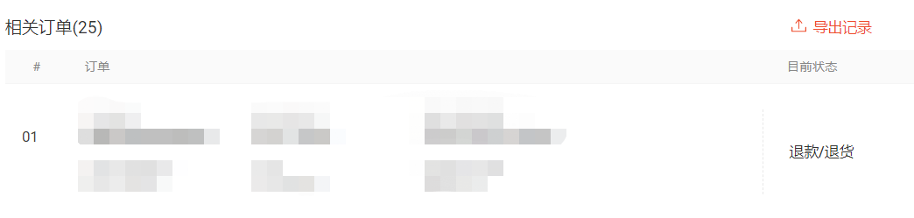
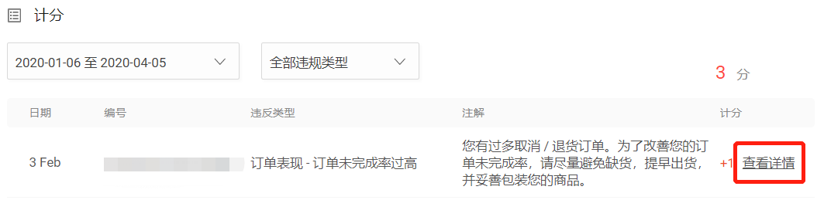
如何查看被扣分原因?
方法：登录“卖家中心” →点击“我的计分” →在计分处可点击“查看详情”查看扣分相关订单/商品 。
Notes:
查看扣分情况及原因可以：

Slide 46
03
客户服务
—店铺聊聊中言语不当及冒犯行为

Slide 47
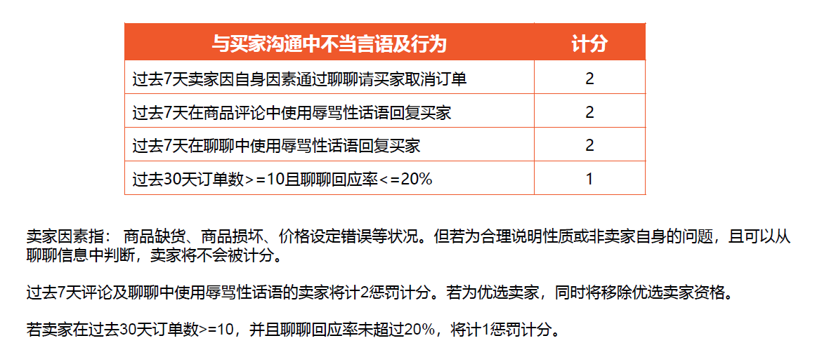
店铺聊中言语不当及冒犯行为
Notes:
在聊聊中，要求买家取消订单/使用辱骂性话语都会被扣2分，Shopee聊聊回复率初始值57%，如果过去30天订单>=10且回复率《20% 扣1分

Slide 48
店铺聊中言语不当及冒犯行为
卖家引导买家至其他平台行为
Shopee 平台严禁卖家通过聊聊引导买家离开 Shopee 平台完成交易。一经发现有此类行为卖家 将会受到相应的惩罚。
行为 1：
卖家在聊聊中将同一消息重复发给多个买家 消息内容包含但不限于：
• 宣传该卖家其他平台上的商品或服务
• 将买家引导至其他网站
• 发送与 Shopee 无关的信息
• 传播卖家个人联系方式且没有明确在 Shopee 平台销售意图
一经发现存在该行为的卖家店铺将会被关店
行为 2：
卖家在聊聊中多次提及并意图将买家引导至其他平台
若卖家第一次被发现存在该类行为将会被警告；若卖家第二次被发现存在该类行为将会被关店
Notes:
如果在聊聊中，有引导买家至其他平台行为 将会被警告甚至冻结店铺

Slide 49
04
运输欺诈 /滥用

Slide 50
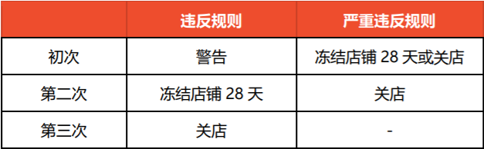
运输欺诈 /滥用
卖家运输空包裹或与订单不符的商品
Shopee 物流将每天检查卖家运输商品的情况。若发现卖家运输空包裹或运输与订单不符的商品
单次达到一定数量，将对卖家进行如下处理：
Notes:
Shopee 物流将每天检查卖家运输商品的情况。若发现卖家运输空包裹或运输与订单不符的商品单次达到一定数量，会被警告甚至冻结店铺

Slide 51
05
滥用平台资源行为

Slide 52
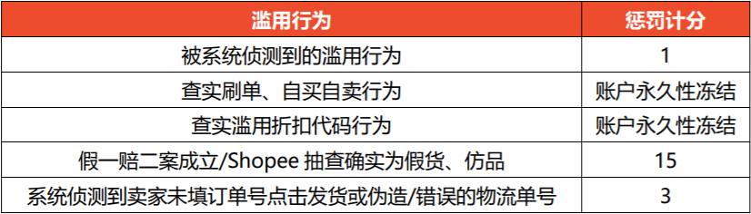
滥用平台资源行为
若卖家被发现有以下滥用平台资源行为将会受到相应的惩罚：
注：若过去 7 天内>=3 单且>=50%的订单被系统侦测到卖家未填订单号点击发货或伪造/错误的 物流单号，将计 3 分惩罚计分。
Notes:
滥用平台资源，包括刷单 滥用折扣代码 假货仿品 虚假发货等，都会被扣分甚至冻结店铺

Slide 53


谢谢！

